Slide 1
Web Teknolojileri
Hafta 2
1

Slide 2
İçerik
Tablolar, Listeler
Html Formlar
2

Slide 3
Tablolar
Tablolar <table> tagı ile tanımlanır.
Tablodaki satırlar <tr> tagı ile tanımlanır.
Tablodaki sütunlar <td> tagı ile tanımlanır.
Tablodaki sütün başlıkları <th> tagı ile tanımlanır.
<table> <tr> <th>Firstname</th> <th>Lastname</th> <th>Points</th> </tr> <tr> <td>Eve</td> <td>Jackson</td> <td>94</td> </tr> </table>
Web Çıktısı

Slide 4
Sütun Birleştirme
İki veya daha fazla sütunu birleştirmek için colspan niteliği kullanılır.
<table> <tr> <th>Name</th> <th colspan="2">Telephone</th> </tr> <tr> <td>Bill Gates</td> <td>555 77 854</td> <td>555 77 855</td> </tr> </table>
Web Çıktısı

Slide 5
Satır Birleştirme
İki veya daha fazla satırı birleştirmek için rowspan niteliği kullanılır.
<table style="width:100%"> <tr> <th>Name:</th> <td>Bill Gates</td> </tr> <tr> <th rowspan="2">Telephone:</th> <td>555 77 854</td> </tr> <tr> <td>555 77 855</td> </tr> </table>
Web Çıktısı

Slide 6
Sırasız Listeler
Sırasız listeler <ul> tagı ile başlatılır.
Her liste elemanı <li> tagı ile tanımlanır.
<ul> <li>Coffee</li> <li>Tea</li> <li>Milk</li> </ul>
Web Çıktısı

Slide 7
Sırasız Listeler
Style niteliğinin list-style-type özellik değeri disc, circle, square değerlerinden biri ile ayarlanabilir.
<ul style="list-style-type:circle"> <li>Coffee</li> <li>Tea</li> <li>Milk</li> </ul>
Web Çıktısı

Slide 8
Sıralı Listeler
Sıralı listeler <ol> tagı ile başlatılır.
Her liste elemanı <li> tagı ile tanımlanır.
<ol> <li>Coffee</li> <li>Tea</li> <li>Milk</li> </ol>
Web Çıktısı

Slide 9
Sıralı Listeler
Type niteliğinin değeri 1, i, a, I, A değerleri ile numaralandırma değeri belirlenebilir. Start niteliği ile numaralandırma değerinin başlangıç değeri belirlenir.
<ol type="A" start=3> <li>Coffee</li> <li>Tea</li> <li>Milk</li> </ol>
Web Çıktısı

Slide 10
iframe
Bir web sayfasının içerisinde belli bir kısmında başka bir web sayfası gösterilmek isteniyorsa iframe kullanılır.
Sayfanın gösterileceği kısmın yüksekliği ve genişliği, height ve width ile belirlenir. Gösterilecek sayfanın adresi src niteliğine yazılır.
<iframe src="http://www.sakarya.edu.tr/" width="600" height="450"></iframe>
Web Çıktısı

Slide 11
iframe
Google map üzerindeki bir adresi iframe ile göstermek için harita üzerinde bulunan paylaş sekmesinden Haritayı yerleştir seçeneğinde açılan html etiketi sayfaya kopyalanır.
<iframe src="https://www.google.com/maps/embed?pb=!1m18!1m12!1m3!1d12083.119343158885!2d30.39719923164421!3d40.78885411917557!2m3!1f0!2f0!3f0!3m2!1i1024!2i768!4f13.1!3m3!1m2!1s0x409df633dbfb5ae7%3A0x9dab4f3c21ca722a!2sAdapazari%2C+Karaosman+Mahallesi%2C+54100+Adapazar%C4%B1%2FSakarya!5e0!3m2!1str!2str!4v1517751745315" width="600" height="450" frameborder="0" style="border:0" allowfullscreen></iframe>

Slide 12
iframe
Youtupe videolarını iframe ile göstermek için video altında bulunan paylaş sekmesinden yerleştir seçeneğinde açılan html etiketi sayfaya kopyalanır.
<iframe width="560" height="315" src="https://www.youtube.com/embed/QAeQVDfLa6w" frameborder="0" allow="autoplay; encrypted-media" allowfullscreen></iframe>

Slide 13
head
Sayfanın içerisinde gösterilecek olanlar body kısmında yazılır. Tarayıcıya ve sayfayı tarayacak sistemlere verilecek bilgi head kısmında yazılır.
Bunlar; title, style, meta, link, script, base
Web Çıktısı

Slide 14
title
Tarayıcının başlık kısmında sayfa ile ilgili gözükecek bilgi title etiketleri arasında yazılacaktır.
<head> <title>Page Title</title> </head>
Web Çıktısı

Slide 15
meta
Meta etiketleri arasında nitelikler kullanılarak sayfaların karakter setleri, sayfaya ait anahtar kelimeler, sayfa yenileme sıklığı gibi değerler belirlenebilir.
<head>
<title>İlk Sayfamız</title>
<meta charset="UTF-8">
<meta name="description" content="Web Teknolojileri">
<meta name="keywords" content="HTML, CSS, XML, JavaScript">
<meta name="author" content="Nevzat TAŞBAŞI">
<meta http-equiv="refresh" content="30">
</head>
Web Çıktısı

Slide 16
Html Formlar
Html formlar kullanıcıdan veya web sayfasından bilgi almak amacıyla kullanılan html elemanlarıdır.
Basit bir form tanımı
<form> . form elements . </form>
16
Notes:
34

Slide 17
Html Formlar
Html formlar form elemanlarını içerir.
Form elemanları input elemanının farklı şekilleridir. checkboxes, radio buttons, submit buttons, text ve diğerleri.
17
Notes:
34

Slide 18
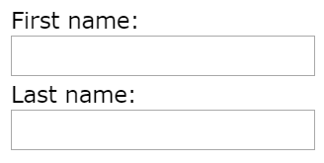
Text Input
<input type="text"> tek satırlı metin girişi elemanı tanımlar.
<form> First name:<br> <input type="text" name="firstname"><br> Last name:<br> <input type="text" name="lastname"> </form>
18
Notes:
34

Slide 19
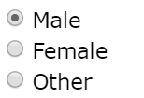
Radio Button İnput
<input type="radio"> radio button tanımlar
Radio butonlar ile sadece bir seçeneği seçebilirsiniz.
<form> <input type="radio" name="gender" value="male" checked>Male<br> <input type="radio" name="gender" value="female">Female<br> <input type="radio" name="gender" value="other"> Other </form>
19
Notes:
34

Slide 20

CheckBox Button İnput
<input type="checkbox"> onay kutularını tanımlar
Onay kutuları ile ya hiç yada tüm seçenekler seçilebilir.
<form> <input type="checkbox" name="vehicle1" value="Bike"> I have a bike<br> <input type="checkbox" name="vehicle2" value="Car"> I have a car </form>
20
Notes:
34

Slide 21
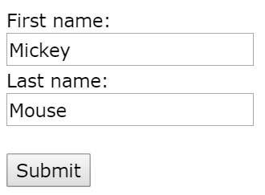
Submit Button
<input type="submit"> formu göndermek için kullanılan butondur.
Submit butonuna tıklanınca action özelliği ile belirtilen yere sayfa yönlenir.
<form action="action_page.php"> First name:<br> <input type="text" name="firstname" value="Mickey"><br> Last name:<br> <input type="text" name="lastname" value="Mouse"><br><br> <input type="submit" value="Submit"> </form>
21
Notes:
34

Slide 22

Button
<input type="button"> buton tanımı yapılır
<input type="button" value="Click Me!">
22
Notes:
34

Slide 23
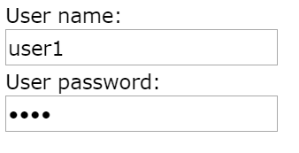
Şifre
<input type="password"> şifre metin kutusu tanımı yapılır.
<form> User name:<br> <input type="text" name="username"><br> User password:<br> <input type="password" name="psw"> </form>
23
Notes:
34

Slide 24
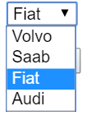
Select Drop-Down List
<select> tagı ile seçmeli liste tanımlanır.
selected özelliği kullanıldığı seçeneği otomatik seçili olarak getirir.
<select name="cars"> <option value="volvo">Volvo</option> <option value="saab">Saab</option> <option value="fiat« selected>Fiat</option> <option value="audi">Audi</option> </select>
24
Notes:
34

Slide 25
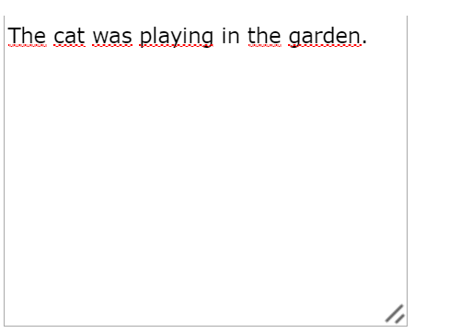
Text Area Çoklu Metin Girişi
<textarea> çok satırlı metin girişini tanımlar
<textarea name="message" rows="10" cols="30"> The cat was playing in the garden. </textarea>
25
Notes:
34

Slide 26
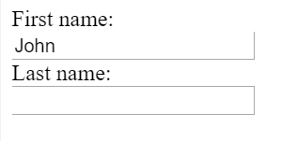
Input Özellikleri
value özelliği form elemanının içeriğini belirler.
<form action=""> First name:<br> <input type="text" name="firstname" value="John"> <br> Last name:<br> <input type="text" name="lastname"> </form>
26
Notes:
34

Slide 27
Input Özellikleri
Readonly özniteliği kullanıldığı yerde form elemanını sadece okunabilir yapar.
<form action=""> First name:<br> <input type="text" name="firstname" value="John" readonly> <br> Last name:<br> <input type="text" name="lastname"> </form>
27
Notes:
34

Slide 28
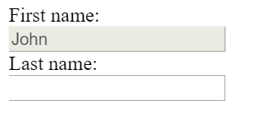
Input Özellikleri
disabled özelliği kullanıldığı yerde elemanı pasif yapar.
<form action=""> First name:<br> <input type="text" name="firstname" value="John" disabled> <br> Last name:<br> <input type="text" name="lastname"> </form>
28
Notes:
34

Slide 29
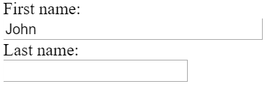
Input Özellikleri
size özelliği form elemanının boyutunu belirler.
<form action=""> First name:<br> <input type="text" name="firstname" value="John" size="30"> <br> Last name:<br> <input type="text" name="lastname"> </form>
29
Notes:
34

Slide 30
Input Özellikleri
id özelliği form elemanına javascript kodu ile erişilebilmesini sağlar.
<form action=""> First name:<br> <input type="text" name="firstname" id="firstname" value="John" size="30"> <br> Last name:<br> <input type="text" name="lastname"> </form>
"
30
Notes:
34

Slide 31
Form Özellikleri
Form Action özelliği form gönderildiği zaman web sayfasının yönleneceği URL adresini gösterir.
<form action="action_page.php"> First name: <input type="text" name="fname"><br> Last name: <input type="text" name="lname"><br> <input type="submit" value="Submit"><br> <input type="submit" formaction="demo_admin.asp" value="Submit as admin"> </form>
31
Notes:
34

Slide 32
Form Özellikleri
formenctype özelliği formun gönderilme şeklini belirtir.
Bu şekilde form ile bir dosya verisi gönderilebilir.
<form action="action_page.php" formenctype="multipart/form-data"> First name: <input type="text" name="fname"><br> Last name: <input type="text" name="lname"><br> <input type="submit" value="Submit"> </form>
32
Notes:
34

Slide 33
Form Özellikleri
Method özelliği formun gönderdiği bilginin gönderilme yöntemini belirtir.
Get ve Post olmak üzere iki yöntem vardır.
Get açık bir şekilde form verilerini gönderir.
Post kapalı bir şekilde form verilerini gönderir.
<form action="action_page.php" method="get"> First name: <input type="text" name="fname"><br> Last name: <input type="text" name="lname"><br> <input type="submit" value="Submit"> <input type="submit" formmethod="post" formaction="demo_post.asp" value="Submit using POST"> </form>
33
Notes:
<number>

Slide 34
Egzersizler
Egzersizleri çözünüz.
Tablo Egzersizleri
Liste Egzersizleri

